Slide 1
Урок окружающего мира
Составил:
учитель начальных классов
Голобокова Оксана Николаевна

Slide 3
Задачи урока:
1.Узнать ...
2.Исследовать …
3.Обсудить, как животные и человек используют …

Slide 4
Правила поведения при проведении опытов
Бережно относись ко всем приборам. Их можно не только разбить, но ими можно и пораниться.
Во время работы можно не только сидеть, но и стоять.
Опыты проводятся поочередно каждым из учеников.
Если опыт проводит один ученик, то второй молча наблюдает. Только после этого проводится обмен мнениями по результатам проведенного опыта.
Переговариваться друг с другом нужно тихо, не мешая остальным.

Slide 5
Работа с научной статьёй.
- уже это знал;
- я думал по другому:
+ - это для меня новое;
? – не понятно.

Slide 6
Задачи урока:
1.Узнать ...
2.Исследовать …
3.Обсудить, как животные и человек используют …

Slide 7
сегодня я узнал…
было интересно…
было трудно…
я понял, что…
теперь я могу…
я попробую…
меня удивило…
урок дал мне для жизни…
мне захотелось…

Slide 8
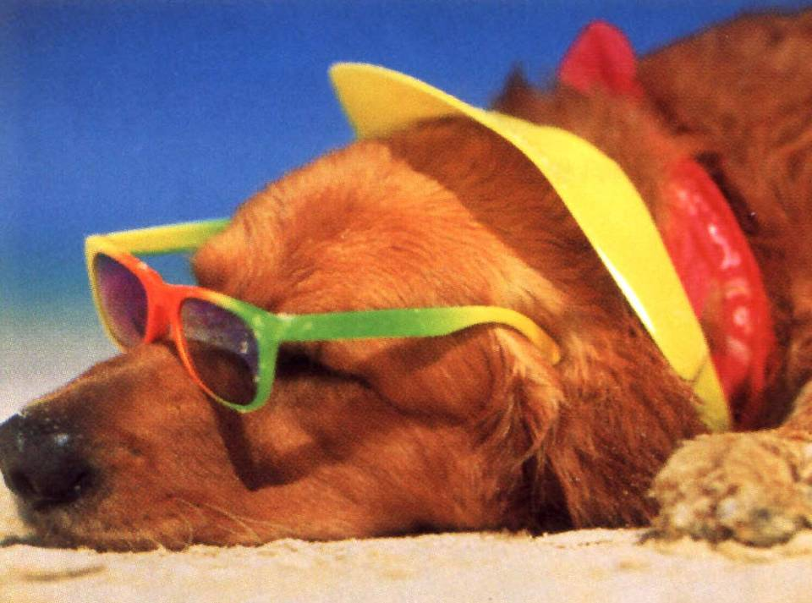
Спасибо за урок!
отдыхайте...

